Slide 1
swiper概述
《 jQuery基础教程 》
第 04 节
Notes:
封面

Slide 2
swiper概述
Swiper是纯javascript打造的滑动特效插件，面向手机、平板电脑等移动终端
Notes:
封面

Slide 3

查看swiper官网
Notes:
封面

Slide 4
下载swiper
1. 下载swiper全套案例
2. 引入个人项目
Notes:
封面

Slide 5
查阅swiper文档
1. 添加分液器
2. 添加导航按钮
3. 循环播放
Notes:
封面

Slide 6
总结
1. 使用文档齐全的工具，会让工作事半功倍。
2. 本节讲的swiper并不重要，重要的是掌握如何使用第三方工具，并且查阅相应的文档。
3. 真正的项目开发，会使用大量的第三方工具（库、框架、插件等），没有一个大型项目是刀耕火种一行行代码写出来的，大家要习惯使用工具。
之前做的页面效果，主要用于积累js基础知识。
Notes:
封面

Slide 7

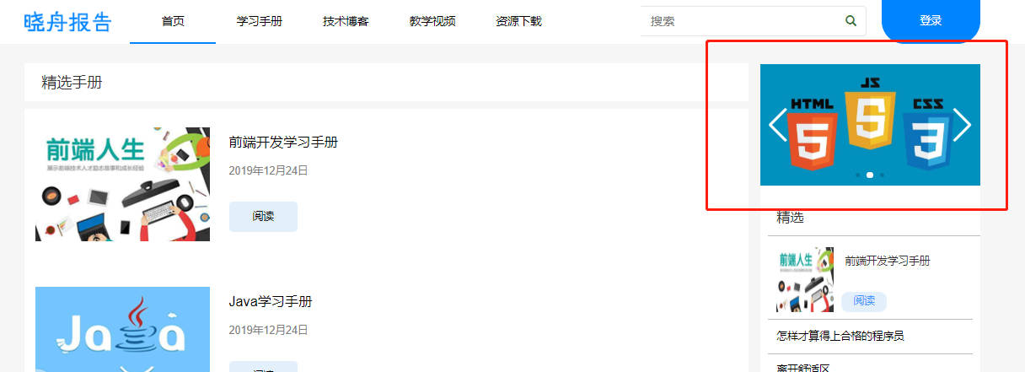
课后练习
在晓舟报告的网站中使用swiper添加轮播图效果。
1. PC端页面
2. 手机端页面
Notes:
封面

